Slide 1
KURS ANIMACJI MODLITWY CHARYZMATYCZNEJ
Pięćdziesiątnica

Slide 2
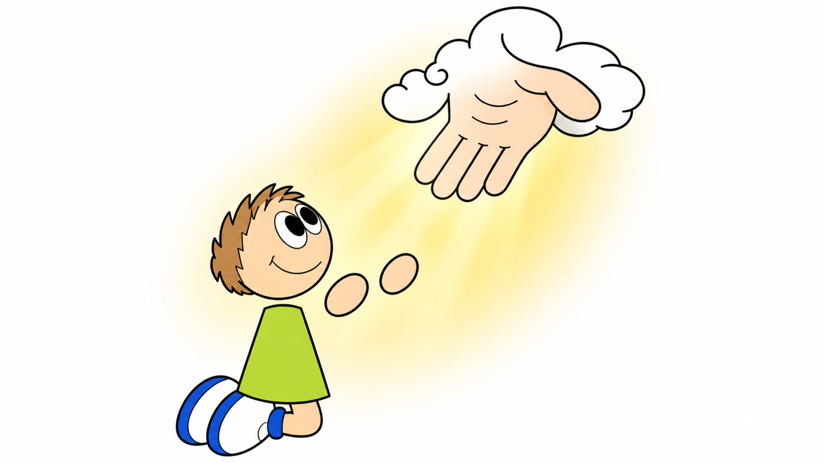
Spotkanie z żywym Bogiem
Celem modlitwy osobistej i wspólnotowej jest spotkanie i zjednoczenie z Bogiem.

Slide 3

Duch prowadzi modlitwę
Duch Święty przychodzi z pomocą naszej słabości i uczy nas modlitwy.

Slide 4
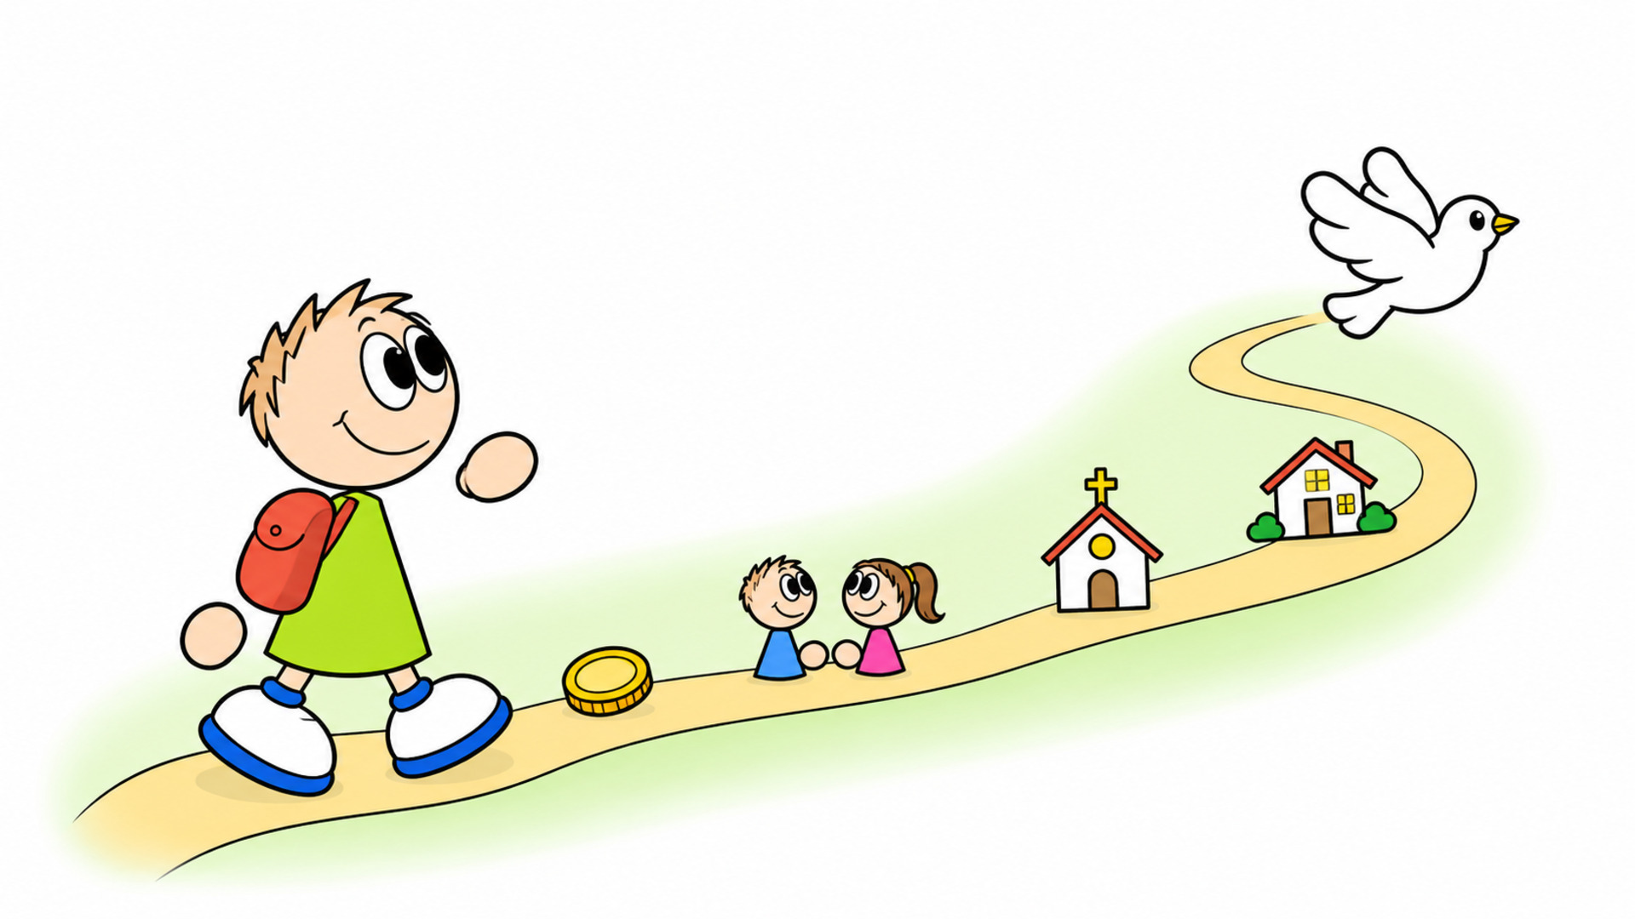
Przewodnik całego życia
Duch Święty chce prowadzić wszystkie dziedziny życia, nie tylko chwile modlitwy.

Slide 5

P‌łytka woda
Samo wypuszczanie pragnień jak papierowych statków nie przemienia życia.

Slide 6
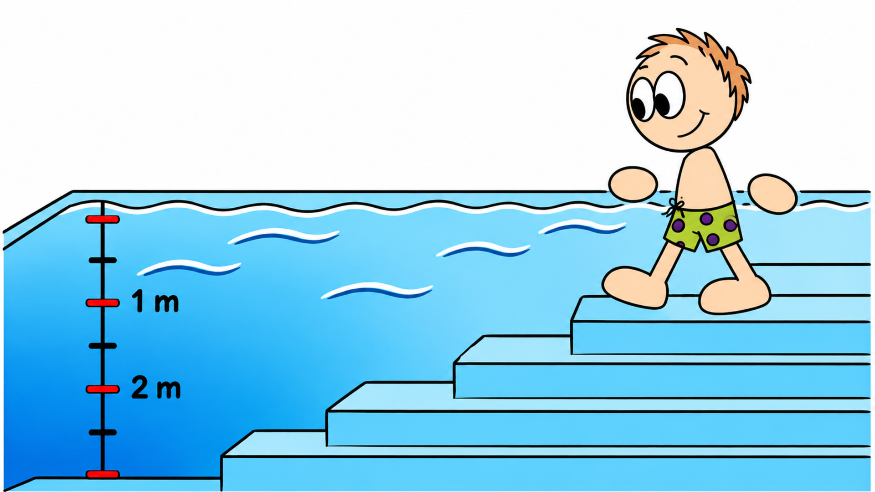
Całkowite zanurzenie
Głębokie zanurzenie w Duchu Świętym otwiera życie na przemianę, owoc i uzdrowienie.

Slide 7
CELEM KAŻDEJ MODLITWY CHARYZMATYCZNEJ JEST DOŚWIADCZENIE PIĘĆDZIESIĄTNICY!

